Slide 1


Hola. Te damos la bienvenida al Customer Hub
Habilitar la IA para todos:
procedimientos recomendados de
adopción de Copilot Chat
Empezaremos en breve.
Notes:
Hola a todos, bienvenidos al Customer Hub. Vamos a dar unos minutos para que se conecte todo el mundo antes de empezar. Mientras tanto, poneos cómodos. Hoy vamos a hablar de procedimientos recomendados para la adopción de Copilot Chat, algo que creemos que os va a resultar muy útil para vuestras organizaciones.

Slide 2
Habilitar la IA para todos: procedimientos recomendados de adopción de Copilot Chat
Notes:
Esta sesión se centra en habilitar la IA para todos a través de Copilot Chat. Vamos a cubrir desde qué es Copilot Chat y cómo hacer buenas indicaciones, hasta los procedimientos recomendados de adopción y los recursos disponibles. El objetivo es que salgáis de aquí con herramientas prácticas para impulsar el uso de Copilot Chat en vuestras empresas.

Slide 3



Visita el sitio web del Centro de clientes para conocer las próximas sesiones, novedades
y contenido bajo demanda.
https://aka.ms/CustomerHubSessions​
Notes:
Antes de empezar, os recuerdo que en el Customer Hub tenéis acceso a todas las sesiones que hacemos, tanto en directo como bajo demanda. Podéis escanear el código QR o visitar el enlace para ver el calendario de próximas sesiones y acceder a contenido adicional.

Slide 4
Copilot Chat
Microsoft 365 Copilot
Chat seguro con IA
Basado en la web y archivos referenciados
Acceso estándar
Agentes de uso medido
Protección de datos empresariales
Incluido en Microsoft 365
Copilot Chat dentro de M365:
Microsoft 365 Work IQ
Acceso prioritario
Habilidades avanzadas en las aplicaciones de Microsoft 365
Acceso a agentes y herramientas
Análisis de Copilot
30 USD / usuario / mes
↑ Sesión de hoy
Notes:
Vamos a aclarar la diferencia entre Copilot Chat y Microsoft 365 Copilot. Copilot Chat es gratuito, incluido en Microsoft 365, y ofrece un chat seguro con IA basado en datos web y archivos que tú le refieras. Microsoft 365 Copilot, a 30 dólares por usuario al mes, añade Work IQ, acceso prioritario, habilidades avanzadas en las aplicaciones de Microsoft 365 y acceso completo a agentes. Hoy nos centramos en Copilot Chat.

Slide 5
Durante la presentación
Después de la presentación
Silenciaremos tu micrófono durante la primera parte de la llamada de hoy.
Levanta la mano y te daremos
la palabra
Haz tus preguntas por chat, responderemos a todas, en directo o después. Las preguntas comunes se responderán en voz alta
Micrófono abierto: desactiva el silencio y pregunta lo que quieras
Notes:
Un par de cosas logísticas. Durante la presentación vamos a mantener los micrófonos silenciados. Si tenéis preguntas, podéis escribirlas en el chat y las iremos respondiendo. Al final de la sesión abriremos los micrófonos para preguntas en directo. Levantad la mano y os daremos la palabra.

Slide 6
Para qué estamos aquí
Microsoft 365 Copilot Chat
El arte hacer indicaciones:
procedimientos recomendados
para hacer indicaciones
Procedimientos recomendados
de adopción
  Kit de éxito de Copilot Chat
  El gran recorrido de Copilot Chat
  Kit de formación de Copilot Chat
  Galería de Indicaciones
  Biblioteca de escenarios
Próximos pasos y llamadas a la acción
Notes:
Este es nuestro recorrido de hoy. Empezaremos con un repaso de qué es Microsoft 365 Copilot Chat. Luego entraremos en el arte de hacer indicaciones y los procedimientos recomendados. Después veremos las herramientas de adopción: el kit de éxito, el recorrido de 30 días, el kit de formación, la galería de indicaciones y la biblioteca de escenarios. Terminamos con próximos pasos.

Slide 7
Repaso: Microsoft 365 Copilot Chat
Notes:
Vamos a empezar con un repaso rápido de qué es Copilot Chat para situarnos todos en el mismo punto de partida. Es importante entender la base técnica antes de hablar de cómo usarlo bien.

Slide 8

IA para todos
Chat
con información de la web
Copilot Chat
Agentes
Chat seguro con IA gratuito
Controles de IT
Notes:
Copilot Chat no es simplemente un chatbot. Técnicamente es una capa de orquestación sobre modelos de lenguaje con capacidad de interpretar contexto y ejecutar transformaciones sobre texto. Está compuesto por tres capas que trabajan juntas: el grounding con datos web, los agentes que permiten pasar de generar texto a ejecutar acciones, y los controles de IT para gobierno, permisos y compliance. Si una capa falla, toda la experiencia se degrada.

Slide 9
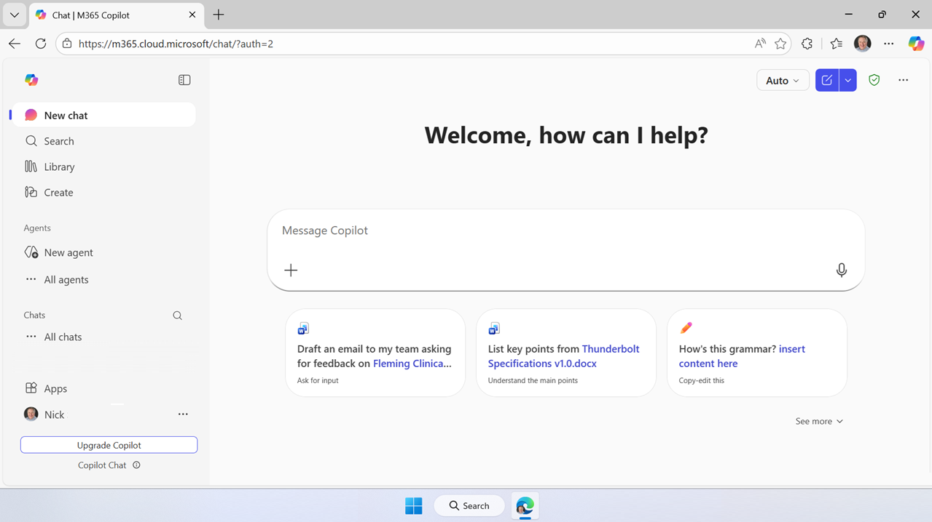
Microsoft 365
Copilot Chat
Chat de IA seguro, con la tecnología de los modelos
más recientes, basado en información de la web y consciente del contexto, comprende el contenido
en el que trabajas y adapta las respuestas según corresponda.
En la web
m365.cloud.microsoft/chat
Windows y macOS
Barra lateral de Edge
Microsoft Teams & Outlook
iOS y Android
Notes:
Copilot Chat vive en múltiples superficies: la web, Windows, macOS, la barra lateral de Edge, Teams, Outlook, y móvil. Pero por debajo, el backend es el mismo servicio. Lo interesante es que cada superficie enriquece el contexto de forma diferente: Teams aporta señal colaborativa, Edge aprovecha el contexto de navegación, y en móvil se prioriza velocidad y simplicidad. No es solo otro punto de acceso, es otra forma de enriquecer la solicitud al modelo.

Slide 10
Para qué estamos aquí
Microsoft 365 Copilot Chat
El arte hacer indicaciones:
procedimientos recomendados
para hacer indicaciones
Procedimientos recomendados
de adopción
  Kit de éxito de Copilot Chat
  El gran recorrido de Copilot Chat
  Kit de formación de Copilot Chat
  Galería de indicaciones
  Biblioteca de escenarios
Próximos pasos y llamadas a la acción
Notes:
Cambiamos de bloque. Ahora vamos a entrar en la parte de indicaciones, que es donde realmente se marca la diferencia en el uso diario de Copilot Chat. Vamos a ver cómo comunicarnos mejor con la herramienta para obtener resultados realmente útiles.

Slide 11
¿En qué consiste la elaboración de indicaciones?
Las indicaciones son la forma en que
le pides a Copilot que haga tareas por ti.
No es buscar información: es aprender a dar instrucciones.
Notes:
Las indicaciones son la forma en que le pides a Copilot que haga tareas por ti. No es buscar información como en un buscador. Es aprender a dar instrucciones claras. Pensadlo como una conversación con un asistente: cuanto más contexto le des, mejor resultado obtienes.

Slide 12
Conversar e iterar con Copilot Chat
Dile a Copilot Chat lo que necesitas
Las indicaciones son la forma en que le pides a Copilot que haga algo por ti, como crear, resumir, editar o transformar.
Piensa en las indicaciones como si tuvieras una conversación, con un lenguaje simple y claro,
para proporcionar contexto, como lo harías con un asistente.
Información acerca de los productos de la competencia:
“¿Cuáles son los principales competidores de [Producto]
y cuáles son las empresas clave que trabajan en este?“
Edita el texto:
“Revisa esta justificación de lanzamiento de producto para detectar incoherencias“.
Transforma los documentos:
“Transforma este documento de preguntas frecuentes en una guía de incorporación de 10 diapositivas“.
Resume la información:
“Escribe un resumen de sesión de esta [presentación]“.
Crea contenido atractivo:
“Crea una propuesta de valor para [Producto X.doc]“.
Notes:
Aquí vemos los distintos tipos de tareas que podemos pedirle a Copilot Chat: preguntar, editar texto, transformar documentos, resumir información o crear contenido. Lo importante es pensar en las indicaciones como una conversación con lenguaje natural y claro, proporcionando contexto como lo haríais con un asistente real.

Slide 13
Conversar e iterar con Copilot Chat
Incluye los ingredientes correctos para hacer una indicación
Para obtener la mejor respuesta, es importante centrarse en algunos de los elementos clave
al redactar las indicaciones
de Copilot.
Objetivo
Contexto
Expectativas
Objetivo
Contexto
Fuente
Expectativas
Fuente
¿Qué respuesta quieres de Copilot?
¿Por qué lo necesitas
y quién está implicado?
¿Qué fuentes de información o muestras debería usar Copilot?
¿Cómo debería responder Copilot
para satisfacer mejor tus expectativas?
Notes:
Los cuatro ingredientes clave de una buena indicación son: objetivo, contexto, fuente y expectativas. El objetivo es qué quieres que haga. El contexto es por qué lo necesitas y quién está implicado. La fuente indica de dónde debe sacar la información. Y las expectativas definen cómo quieres que responda. Sin estos elementos, el modelo tiene que adivinar, y cuando adivina, tiende a lo genérico.

Slide 14
Incluye los ingredientes correctos para hacer una indicación
Dame algunas ideas para romper el hielo.
aka.ms/CopilotPromptIngredients
Notes:
Aquí tenemos un ejemplo básico: "dame ideas para romper el hielo". Es una petición vaga. El modelo va a devolver algo correcto pero genérico, porque no le hemos dado suficiente para trabajar. Vamos a ver cómo mejorarla con los ingredientes correctos.

Slide 15
Incluye los ingredientes correctos para hacer una indicación
Objetivo
Contexto
¿Qué resultado intentas conseguir?
¿Por qué lo necesitas y quién está implicado?
Genera una lista de actividades sencillas para
romper el hielo que no requieran materiales ni preparación. Las usaré para dar inicio a nuestra reunión fuera de la oficina. Utiliza los procedimientos recomendados adecuados del facilitador de equipo para un entorno de trabajo. Incluye una lista numerada de los pasos de cada una.
¿Qué fuentes de información o muestras debería usar Copilot?
¿Cómo debería responder Copilot
para satisfacer mejor tus expectativas?
Fuente
Expectativas
aka.ms/CopilotPromptIngredients
Notes:
Ahora fijaos en la diferencia. Hemos añadido objetivo, contexto, fuente y expectativas. El resultado cambia completamente porque hemos reducido el espacio de ambigüedad. No es que el modelo se ponga más listo de repente, es que nosotros dejamos de hablarle como si tuviera que adivinar el contexto. Cuantas más restricciones ponemos, más útil es la respuesta.

Slide 16
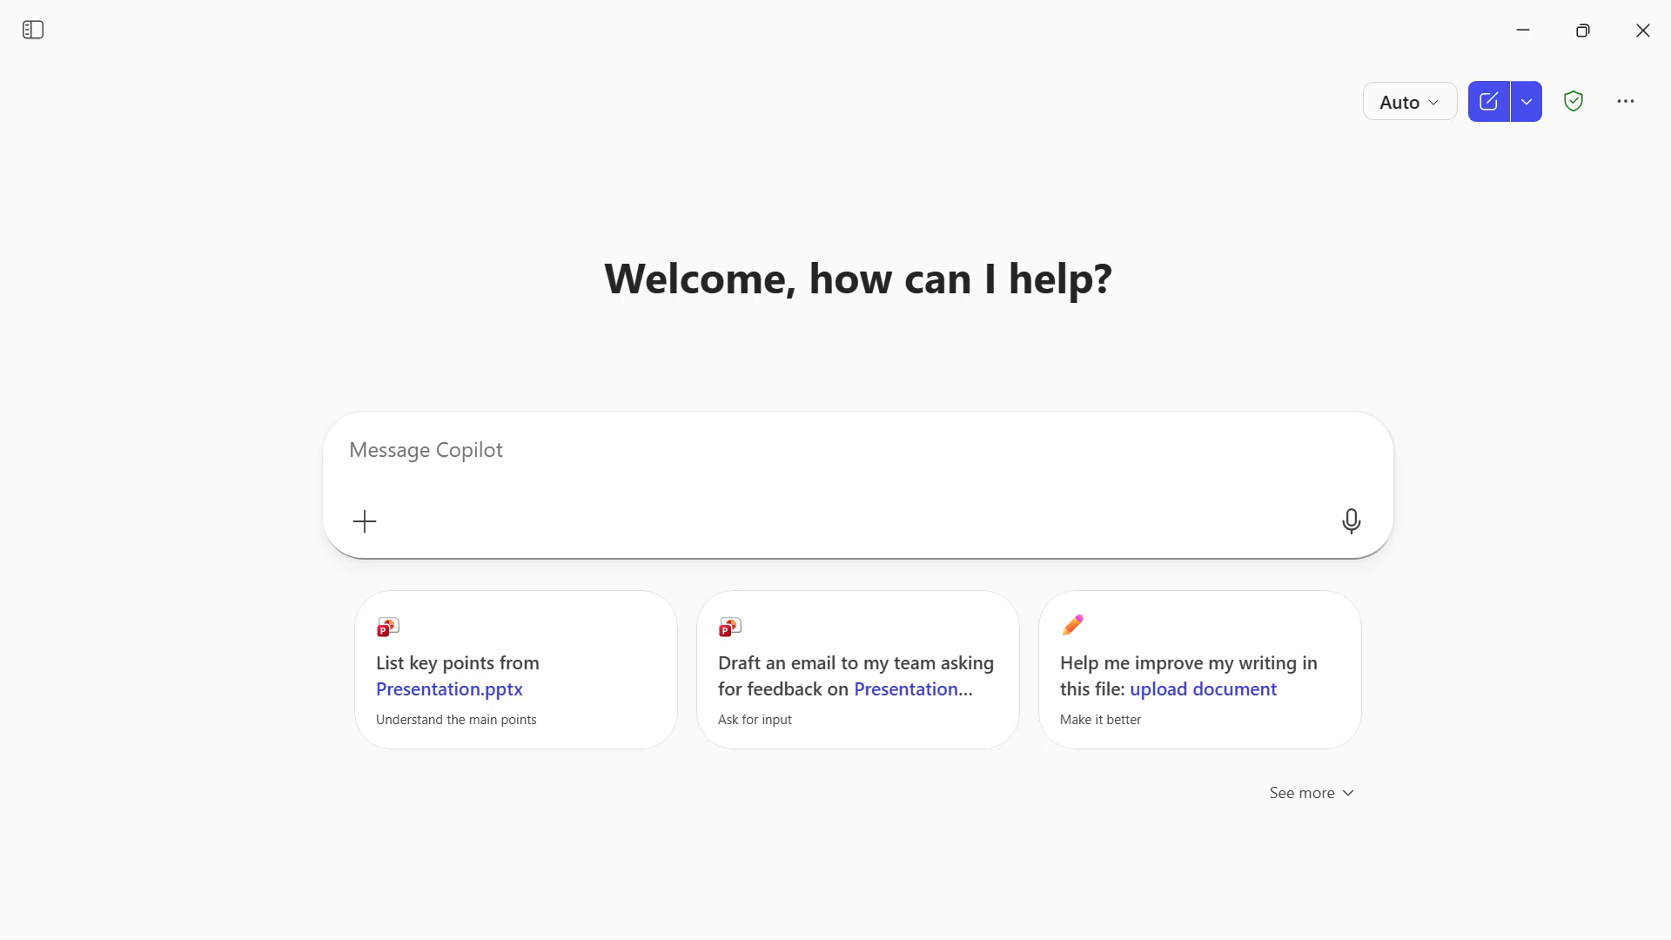
DEMOSTRACIÓN
El arte hacer indicaciones
Objetivo, fuente,
contexto, expectativas
Notes:
Vamos a hacer una demostración en vivo. No tiene ningún misterio: es simplemente un prompt bien planteado donde le hemos dicho claramente qué queremos, en qué contexto, cómo lo queremos y de dónde puede tirar. El criterio humano es indispensable, siempre revisad todo lo que genera la IA porque es imperfecta y puede equivocarse. No es negociable, es obligatorio.

Slide 17
Incluye los ingredientes correctos para hacer una indicación
Objetivo
Contexto
Soy analista financiero en Contoso y me han asignado la tarea de preparar un resumen de nuestra actividad en el segundo semestre. Ayúdame a comprender cómo los aranceles podrían perjudicar la actividad de mi empresa durante los próximos 6 meses. Usa únicamente información de fuentes web confiables. Proporciona un resumen detallado que incluya cómo puede mi empresa mitigar cualquier posible disrupción que quizás encuentres.
Fuente
Expectativas
aka.ms/CopilotPromptIngredients
Notes:
Este ejemplo muestra cómo un analista financiero puede usar Copilot Chat para entender el impacto de los aranceles en su empresa. Fijaos que incluye los cuatro ingredientes: quién es, qué necesita, de dónde debe sacar la información y qué formato espera. Esto reduce enormemente la ambigüedad y el modelo deja de improvisar.

Slide 18
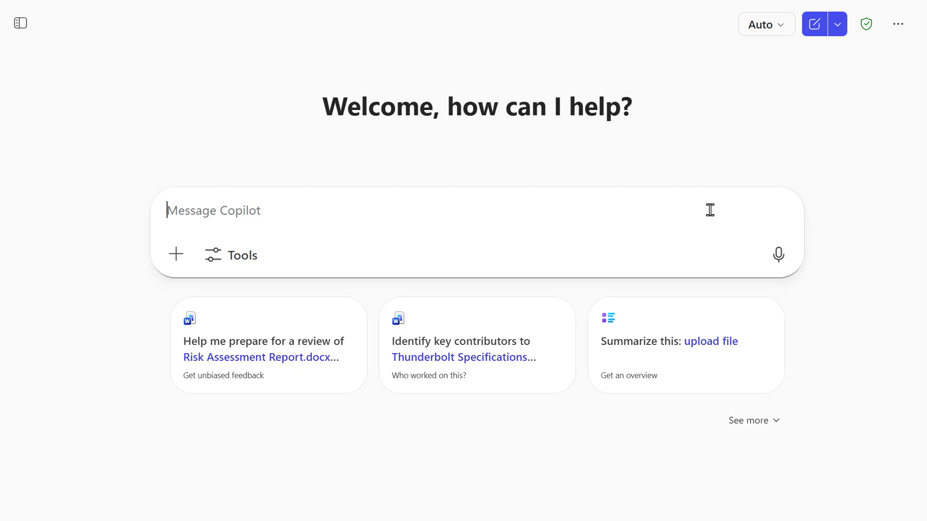
Copilot Chat
DEMOSTRACIÓN
El arte hacer indicaciones
Ejemplo sencillo
Notes:
Ahora vamos a ver un ejemplo más sencillo en la demostración. La clave no es escribir prompts más largos, sino más precisos. Menos ambigüedad significa más control sobre lo que sale. No estamos restringiendo al modelo, estamos obligándole a trabajar dentro de unos límites que nosotros definimos, y eso es lo que genera valor real.

Slide 19
Ejemplos de indicaciones
Objetivo | “Receta de lasaña“
Contexto | “Soy cocinero principiante y quiero preparar comida italiana“
Fuente | “Recetas mejor valoradas“
Expectativas | “Quiero que esté en formato de lista, para que sea más fácil de leer.“
Indicación: | Soy cocinero principiante y quiero preparar comida italiana. ¿Me puedes dar una receta de lasaña sencilla y fácil de seguir basada en las recetas mejor valoradas de la web? Escríbela como una lista paso a paso.
Objetivo | “Comprender la gestión de excepciones“
Contexto | “Soy nuevo en el desarrollo de software“
Fuente | “Trabajo en un proyecto de Python“
Expectativas | “Una respuesta fácil de entender, sin términos demasiado técnicos“
Indicación: | Soy desarrollador de software principiante y estoy trabajando en un proyecto de Python. ¿Puedes explicar cómo implementar la gestión de excepciones en Python como si tuviera cinco años?
Objetivo
Contexto
Fuente
Expectativas
Notes:
Aquí tenéis dos ejemplos concretos con los ingredientes desglosados: uno para una receta de lasaña y otro para gestión de excepciones en Python. Fijaos que no hace falta lenguaje técnico ni fórmulas secretas. Es simplemente sentido común: dar contexto, acotar el problema y decir qué tipo de salida nos sirve.

Slide 20
Iterar en lugar de acertar
Sigue la conversación
Generación de ideas de contenido
Comienza con solicitudes más generales y, luego, proporciona detalles específicos sobre el contenido.
Obtención de información
Pide un resumen de un archivo concreto y, luego, haz preguntas pertinentes para obtener información más detallada.
Dar seguimiento a tus indicaciones te ayuda a colaborar con Copilot para obtener respuestas más útiles y personalizadas.
Ayuda para contar historias
Pídele a Copilot que escriba una historia
y, luego, para guiarlo, dale detalles más específicos y pertinentes.
Traducción de idiomas
Pregúntale a Copilot que traduzca una frase
a uno de los idiomas disponibles, luego pide más contexto o un dialecto regional.
Resolución de problemas técnicos
Presenta un problema técnico, luego delimítalo o pide orientación paso a paso.
aka.ms/CopilotPromptIngredients
Notes:
Iterar es fundamental. La primera salida no es sagrada ni definitiva. Es material intermedio. Un modelo de lenguaje no piensa más porque le hagamos una segunda pregunta; lo que hace es recalcular la salida con el contexto acumulado. Cada corrección y cada matiz que añadimos reduce la ambigüedad. No es repetir, es reencuadrar el problema progresivamente hasta obtener algo realmente útil.

Slide 21
¿Qué hace que una indicación sea efectiva?
Más efectiva
Menos efectiva
Específicas y detalladas
En oraciones completas, con instrucciones
Indica el tono, el propósito, el formato preferido, etc.
Ejemplo: Trabajo en marketing y me centro en investigar a la competencia. Dame un resumen
conciso de las noticias recientes sobre [nombre de
la empresa]. Céntrate en los anuncios sobre nuevas líneas de productos. Proporciona la respuesta en dos
o tres párrafos y utiliza un tono empresarial.
Vaga
Solo unas palabras
No hay contexto sobre el resultado preferido
Ejemplo: Resume las noticias sobre [nombre
de la empresa].
El resumen puede ser más vago de lo que desearías, o estar en un formato que no buscabas.
Pero no hay indicaciones “incorrectas“ porque se acepta el lenguaje natural y conversacional.
Notes:
La diferencia entre una indicación efectiva y una vaga no es de extensión, es de precisión. Una indicación vaga como "resume las noticias" deja un abanico enorme de posibilidades. Una específica con tono, propósito y formato cierra ese espacio de generación. Pero no hay indicaciones incorrectas: el lenguaje natural y conversacional siempre se acepta. La mejora viene de cerrar ambigüedad, no de escribir más bonito.

Slide 22
Para qué estamos aquí
Microsoft 365 Copilot Chat
El arte hacer indicaciones:
procedimientos recomendados
para hacer indicaciones
Procedimientos recomendados
de adopción
  Kit de éxito de Copilot Chat
  El gran recorrido de Copilot Chat
  Kit de formación de Copilot Chat
  Galería de indicaciones
  Biblioteca de escenarios
Próximos pasos y llamadas a la acción
Notes:
Pasamos al bloque de adopción. Aquí es donde muchas iniciativas se caen, no porque Copilot no funcione, sino porque se despliega y cada uno se apañe. La diferencia la marcan las personas: ITs, arquitectos, especialistas que ayudan a poner contexto y expectativas realistas. Sin acompañamiento, la adopción se convierte en ensayo y error largo y cansado.

Slide 23
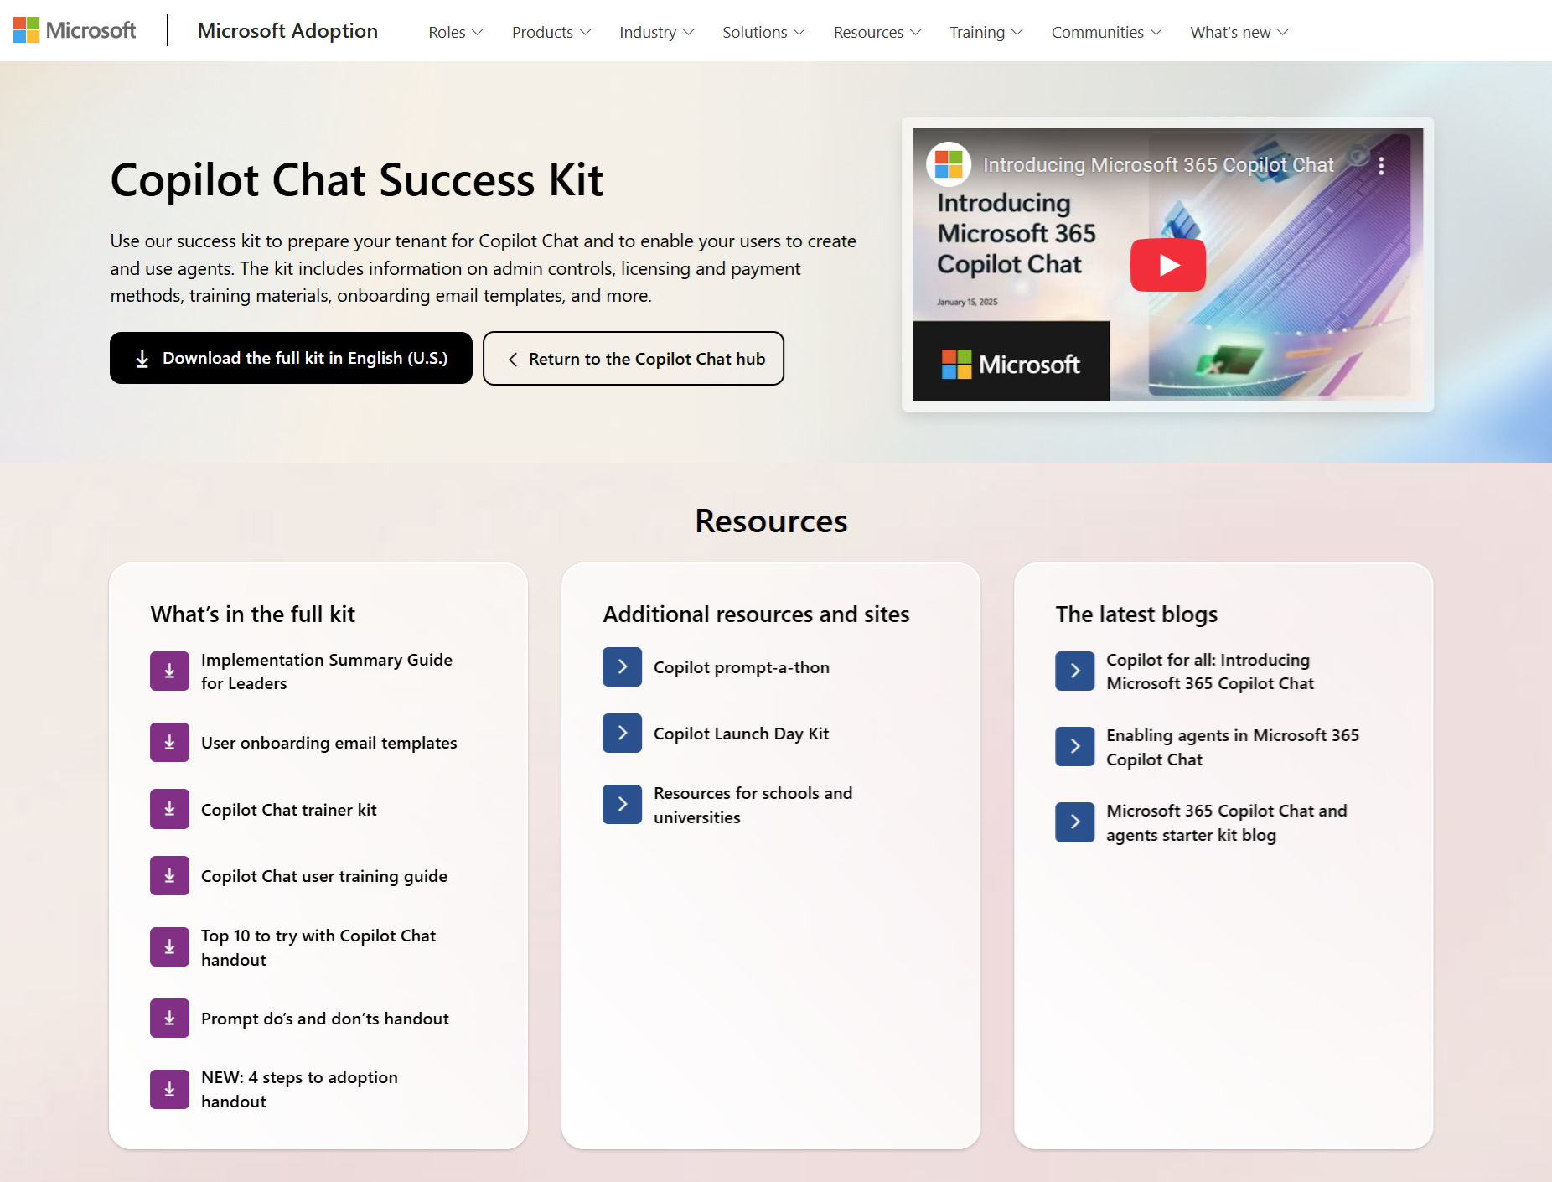
Kit de éxito de Microsoft 365 Copilot Chat
adoption.microsoft.com/copilot-chat/
Utiliza el kit de éxito para preparar a tu organización para Copilot Chat con información sobre controles de administración, licencias y métodos de pago, materiales de aprendizaje, plantillas de correo electrónico para la incorporación, etc.
Notes:
El kit de éxito de Copilot Chat es el punto de partida para preparar vuestra organización. Incluye información sobre controles de administración, licencias, materiales de aprendizaje y plantillas de correo electrónico para la incorporación. Es comunicación para que la gente entienda qué tiene delante, formación para que no empiecen desde cero, y algo de gobierno para evitar soluciones creativas que den miedo.

Slide 24
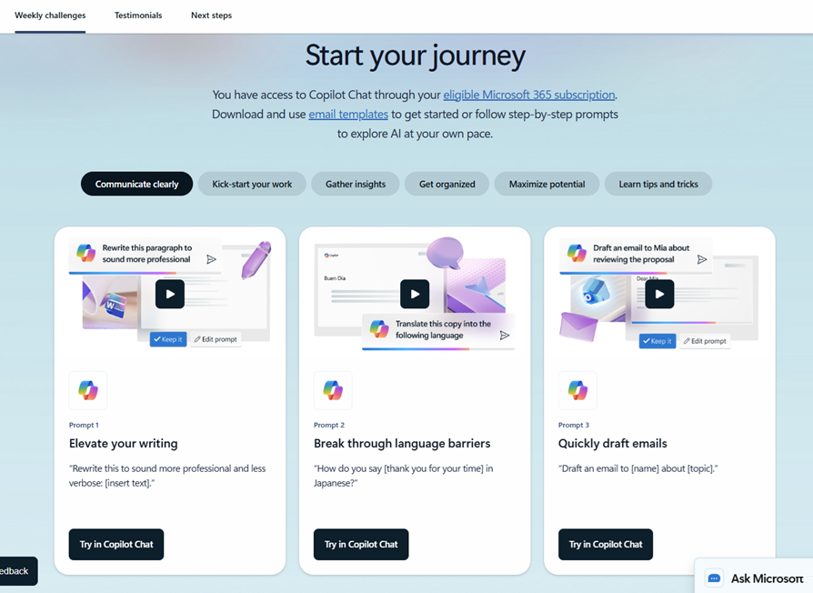
El gran recorrido de Copilot Chat
aka.ms/Copilot/ChatJourney
Plantillas de correo electrónico listas para usar para una experiencia de formación
de 30 días que enseña a los usuarios lo que es posible con Copilot Chat y fomenta el uso
Notes:
El recorrido de 30 días funciona por algo muy básico: insistencia y repetición. Fuerza exposición continua a un sistema que, si no se usa de forma recurrente, no se integra en el flujo de trabajo. El primer día parece curioso, el tercero empieza a decepcionar un poco, y a partir de ahí, si sigues, empiezas a entender cómo sacarle partido. Lo que escala no es el momento de qué guay es esto, sino que alguien lo use hoy, mañana y la semana siguiente.

Slide 25
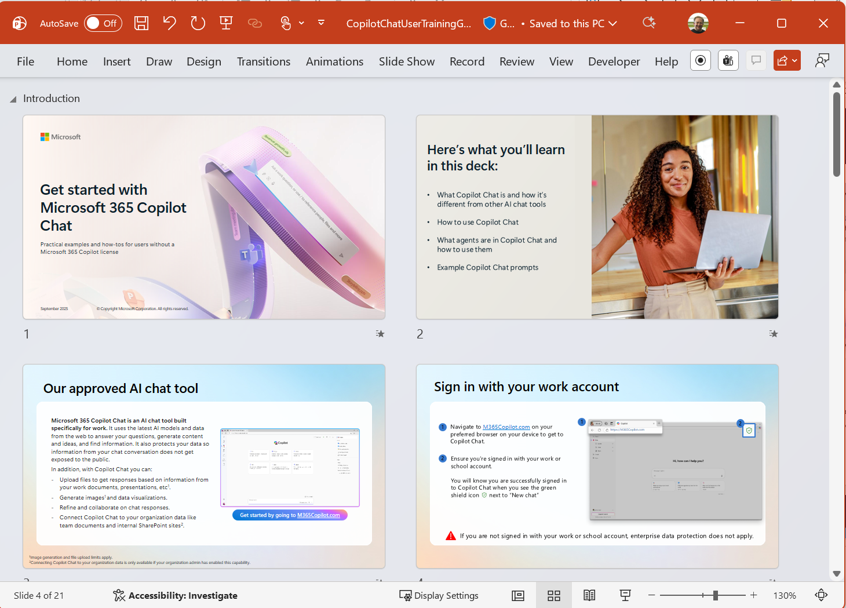
Kit de formación de Microsoft 365 Copilot Chat
aka.ms/CopilotChat/TrainerKit
Presentación de PowerPoint para usar con usuarios que se están familiarizando con Microsoft 365 Copilot Chat y cómo utilizarlo
en escenarios habituales.
El trainer kit no enseña a usar Copilot: ayuda a que otros lo puedan explicar y acompañar sin improvisar.
Folleto para entregar sobre los 10 principales casos de uso que probar primero con Copilot Chat
Notes:
El kit de formación no nace porque alguien dijera vamos a formar embajadores. Nace porque en las compañías siempre aparecen 2 o 3 personas en cada equipo que empiezan a trastear y acaban haciendo de soporte técnico improvisado. El problema es que cada uno explica esto a su manera, generando variación en lugar de conocimiento consistente. Este kit intenta poner una capa base común para evitar que cada explicación sea una versión fan fiction de cómo funciona Copilot.

Slide 26

Los 10 principales temas para probar en primer lugar con Copilot Chat
1
2
3
4
5
Haz una pregunta
Obtén información y respuestas a tus preguntas.
Redacta un correo electrónico
Genera un borrador de correo electrónico y personaliza el tono y la extensión.
Resume un documento
Simplifica un documento largo, artículo o PDF.
Genera nuevas ideas
Potencia tu creatividad con ideas para tus tareas, como orden
del día, creación de imágenes, publicaciones en redes sociales, etc.
Redacta un documento
Empieza con un borrador completo en lugar de una página en blanco.
¿Cómo se compara [producto] con [producto de la competencia]? Proporciona la comparación en una tabla.
Redacta un correo electrónico para [nombre] para informarle que el Proyecto X se retrasó dos semanas. Hazlo breve
y con un tono informal.
Dame una lista con viñetas de los puntos clave de <insertar archivo>.
Sugiere 10 lemas convincentes basados en <insertar archivo>.
Redacta un esquema para un resumen creativo de un proyecto de vídeo.
6
7
8
9
10
Mejora tu escritura
Escribe y edita como un profesional.
Aprende algo nuevo
Aprende rápidamente nuevas habilidades y temas.
Crea una imagen
Olvídate de las imágenes de stock y los informes solo de texto y crea imágenes fácilmente.
Traduce un mensaje
Lee y escribe contenido en otros idiomas.
Dale un toque de diversión a tu trabajo
Añade un poco de diversión a tus correos, mensajes y reuniones.
Ilustra una imagen de arte pop romántico de un trabajador de oficina que vive una crisis dramática de café.
Genera tres maneras de decir [texto].
Explica cómo funciona un modelo de lenguaje grande en términos sencillos.
Traduce el siguiente texto al francés: [texto].
Sugiere 5 chistes que pueda contar en una oficina.
Para ver más ejemplos de indicaciones, selecciona “Ver indicaciones“ debajo del cuadro
de indicaciones de Copilot Chat
Notes:
Los 10 principales temas para probar cubren las tareas que hacemos todos los días: preguntar, redactar correos, resumir documentos, generar ideas, escribir borradores, mejorar escritura, aprender cosas nuevas, crear imágenes, traducir y hasta añadir un toque de diversión. Son transformaciones directas sobre texto existente con menos incertidumbre, y ahí es donde Copilot Chat compensa de verdad.

Slide 27
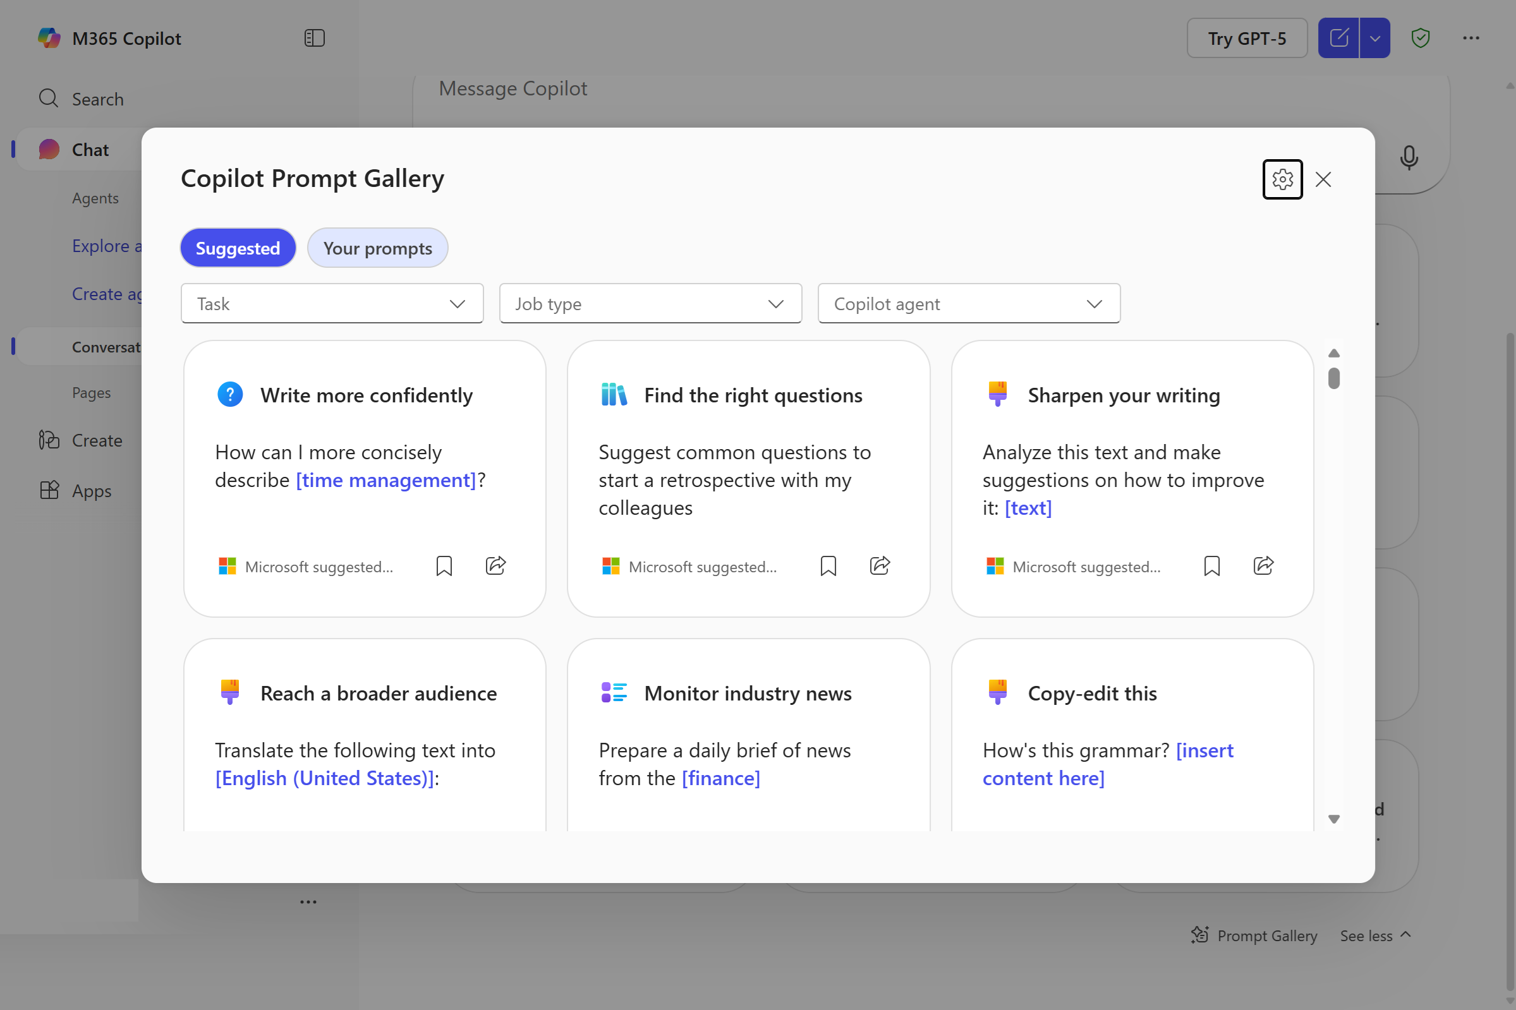
Explora y comparte indicaciones de Copilot Chat
Galería de indicaciones de Microsoft 365
Copilot Chat
https://aka.ms/copilotgallery
La galería de indicaciones es
una colección de indicaciones ya escritas y optimizadas que
se han diseñado para mejorar
las interacciones con Microsoft Copilot Chat.
Explora indicaciones según
la tarea, el rol y el sector.
Guarda y reutiliza tus propias indicaciones para mantener el orden y trabajar de forma más inteligente.
Notes:
La galería de indicaciones está para ese momento en que abrimos Copilot, sabemos qué tenemos que hacer y nos quedamos en blanco. No es falta de ideas, es falta de interfaz. La galería ofrece ejemplos de cómo empaquetar una tarea para que el modelo tenga menos margen de interpretación. Pero cuidado, es una muleta: funciona para arrancar, pero si no la soltamos, dejamos de entender qué hace que algo funcione.

Slide 28
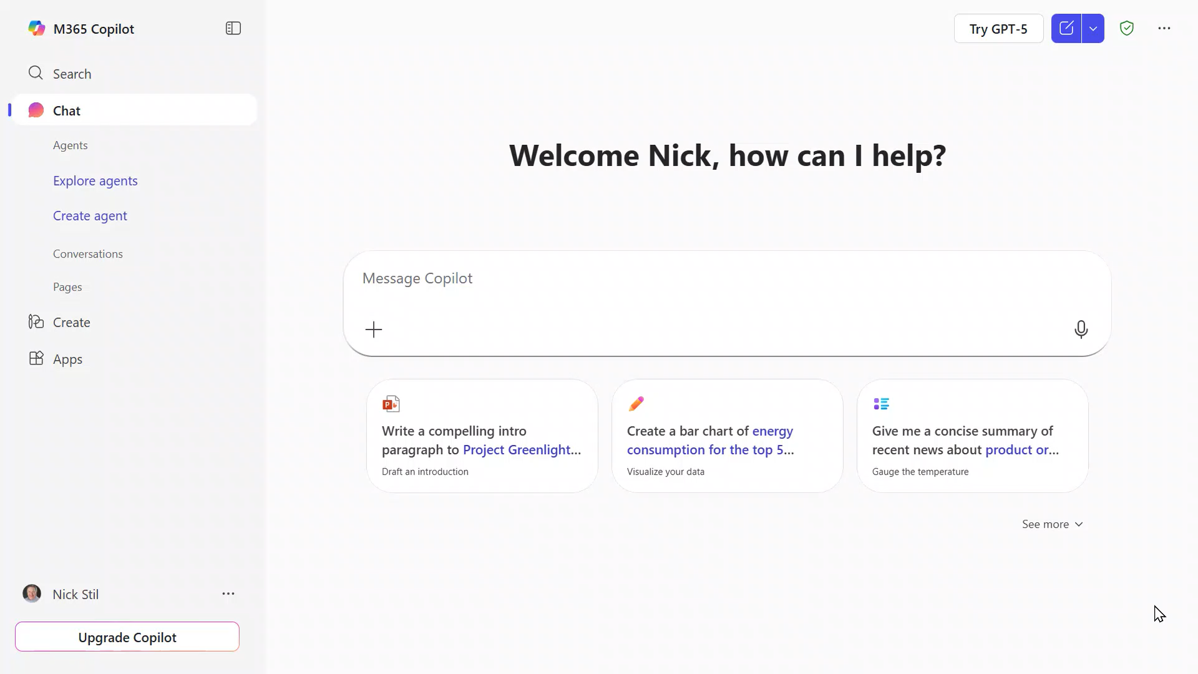
Animación de la galería de indicaciones
Notes:
Aquí podéis ver la galería de indicaciones en acción. Podéis seleccionar indicaciones según la tarea, la industria o el departamento. Mi recomendación es usarla como punto de apoyo, como base, y a partir de ahí acotar a lo que realmente necesitáis. No la copiéis tal cual, adaptadla a vuestro contexto.

Slide 29
Casos de uso clave para Copilot Chat
Resumen del documento: Copilot Chat puede ayudar a los usuarios a resumir rápidamente documentos o páginas web.
Generación de contenido creativo: los usuarios pueden aprovechar Copilot Chat para generar contenido creativo como historias, poemas y otros materiales escritos.
Respuestas rápidas y explicaciones: Copilot Chat puede utilizarse para ofrecer respuestas rápidas a preguntas
y explicaciones sobre diversos temas, lo que aumenta la productividad.
Ayuda en la investigación: Copilot Chat puede facilitar
la investigación de sectores, mercados, competidores
y productos.
Notes:
Casos de uso clave para Copilot Chat. Lo que hacemos todo el día no es tan sofisticado como nos gusta contar: leemos cosas largas para sacar cuatro ideas, abrimos documentos que empiezan con buena intención, respondemos correos donde un OK sería suficiente. Copilot Chat encaja como un guante en estas tareas porque son transformaciones de texto repetidas. No brilla con el gran análisis definitivo, brilla en ese bucle diario que consume horas sin que nos demos cuenta.

Slide 30
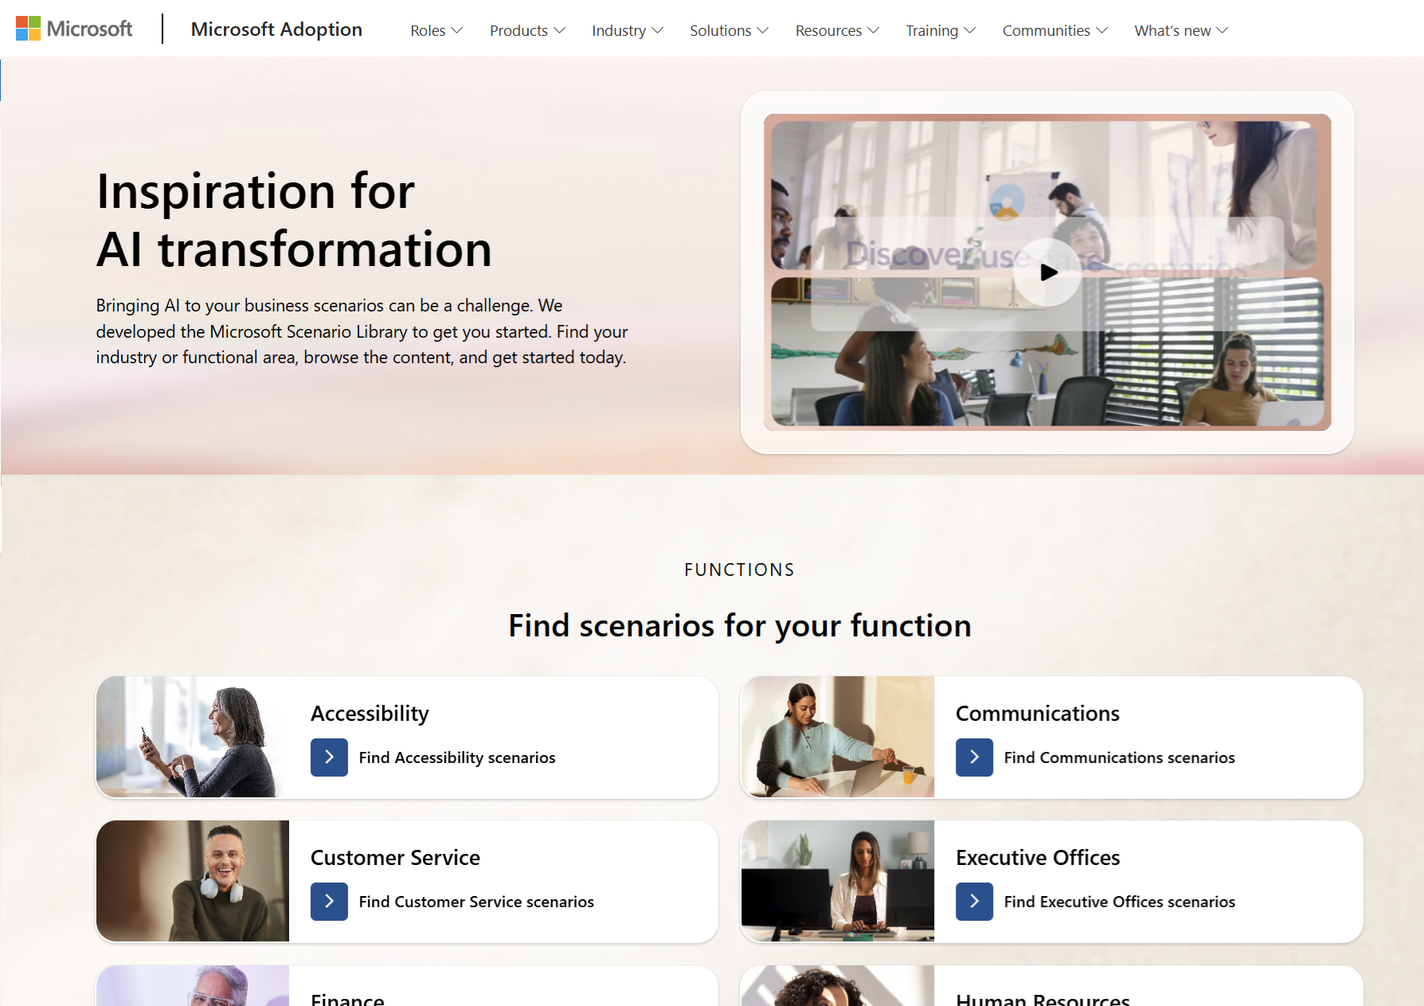
Biblioteca de escenarios de Microsoft 365 Copilot Chat
aka.ms/scenariolibrary
Explora los escenarios de Copilot Chat por sector, rol y función para ver qué es posible hacer
Las guías de escenarios descargables que incluyen KPI
de muestra y casos de uso cotidianos para inspirar
a los usuarios y obtener
valor empresarial.
Notes:
La biblioteca de escenarios no está para inspirarnos, está para enseñarnos el trabajo tal cual es pero mejor empaquetado. Son tareas reconocibles con contexto claro, objetivo definido y una salida que ya sabemos cómo pinta. Podéis filtrar por productos, industria y departamento para encontrar ejemplos reales que os ayuden a empezar sin empezar desde cero.

Slide 31
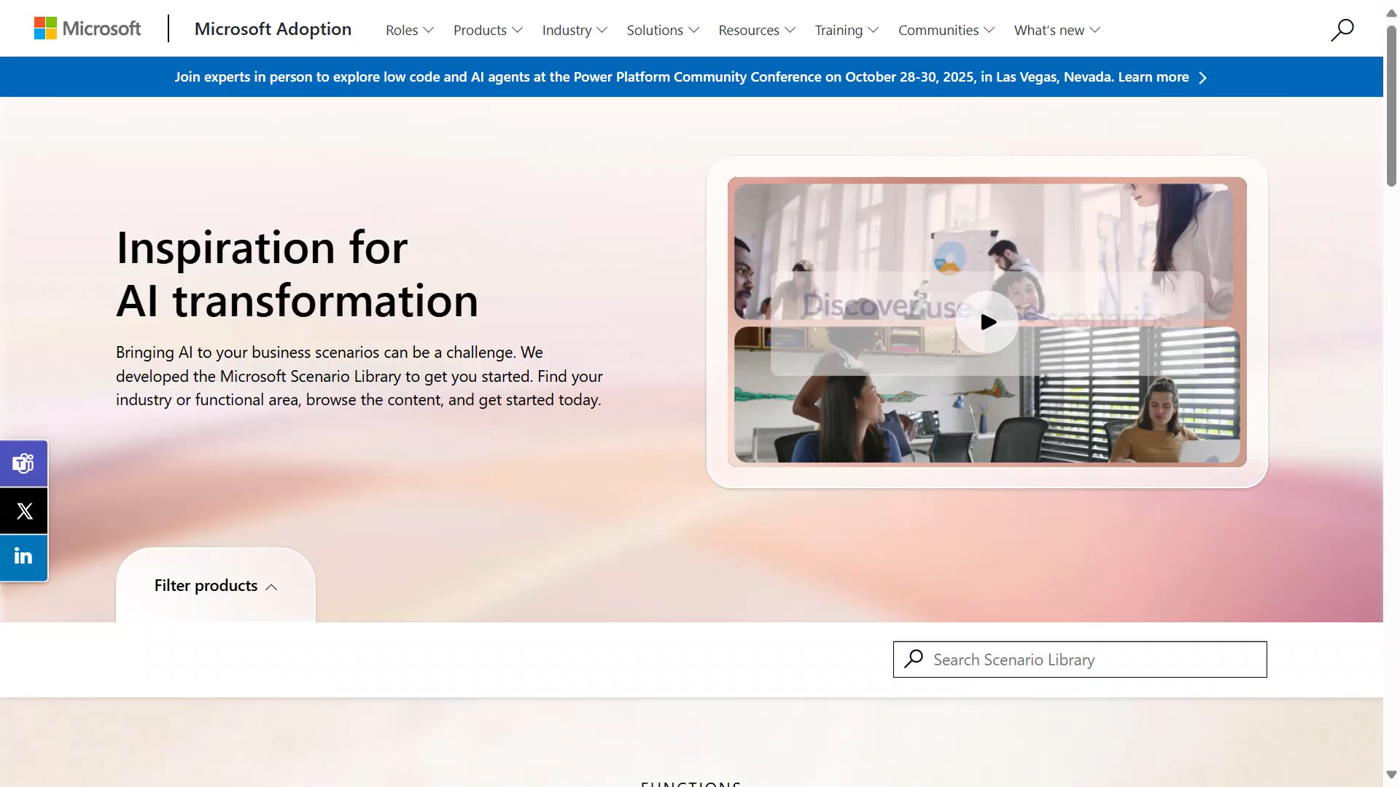
Animación de la biblioteca de escenarios
Notes:
Aquí veis la biblioteca de escenarios en acción. Encontraréis ejemplos para marketing, finanzas, recursos humanos, técnicos y muchos más. Todo lo que hay explicado os enseña cómo comenzar sin comenzar desde cero, con guías descargables que incluyen KPIs de muestra y casos de uso cotidianos.

Slide 32
Para qué estamos aquí
Microsoft 365 Copilot Chat
El arte hacer indicaciones:
procedimientos recomendados
para hacer indicaciones
Procedimientos recomendados
de adopción
  Kit de éxito de Copilot Chat
  El gran recorrido de Copilot Chat
  Kit de formación de Copilot Chat
  Galería de indicaciones
  Biblioteca de escenarios
Próximos pasos y llamadas a la acción
Notes:
Llegamos a la recta final. Vamos a repasar los recursos disponibles y los próximos pasos para que podáis seguir avanzando por vuestra cuenta después de esta sesión.

Slide 33
Recursos para después de hoy
Ayuda y aprendizaje de Microsoft 365 Copilot
support.microsoft.com/copilot-microsoft365-chat Vídeos tutoriales breves, artículos de ayuda
Las 10 principales cosas que probar primero
aka.ms/Copilot/Top10ChatHandout
Folleto PDF con indicaciones de muestra
El arte de hacer indicaciones aka.ms/CopilotPromptIngredients
Cómo escribir una buena indicación
Galería de indicaciones de Copilot
aka.ms/prompts
Muestras e indicaciones que guardaste
Sesiones del Centro de clientes
aka.ms/CustomerHubSessions​
Adopción de Microsoft 365 Copilot
adoption.microsoft.com/es-es/copilot-chat/ Recursos para especialistas en adopción
Presentación de capacitación de Copilot Chat
aka.ms/Copilot/ChatUserTrainingGuide
Presentación de PowerPoint para la capacitación
de usuarios finales
Gran recorrido de Copilot Chat
aka.ms/Copilot/ChatJourney
Desarrollo de habilidades durante 30 días, sugerencias y plantillas diarias
Biblioteca de escenarios de Copilot
aka.ms/copilot/scenariolibrary
Ejemplos de casos de uso empresariales
Documentación técnica para profesionales de TI
learn.microsoft.com/copilot/overview
Notes:
Aquí tenéis todos los recursos recopilados. Para aprendizaje: la página de soporte, el folleto de las 10 principales cosas que probar, la guía de ingredientes para indicaciones, la galería de indicaciones y las sesiones del Customer Hub. Para adopción: el sitio de adopción, la presentación de capacitación, el recorrido de 30 días, la biblioteca de escenarios y la documentación técnica para profesionales de TI. Guardad estos enlaces.

Slide 34

Recursos de Microsoft para acelerar tu tiempo para obtener valor
Ayuda y aprendizaje para usuarios finales de Microsoft 365 Copilot, artículos de soporte, videos tutoriales
Empieza a crear agentes de IA para Microsoft 365 Copilot
Incorpora a gran escala con recursos que facilitan la adopción, el uso, la gestión del cambio y los resultados empresariales
Encuentra socios que te ayuden con escenarios de Microsoft 365 Copilot, adopción y transformación basada en agentes
Ayuda y aprendizaje de
Microsoft 365 Copilot
Centro de agentes de IA
adoption.microsoft.com
Directorio de socios de
Microsoft 365 Copilot
Plan de desarrollo de habilidades empresariales, formación impartida por instructores de Microsoft, descuentos en certificación de Microsoft
Los clientes elegibles pueden solicitar asistencia técnica y de
implementación a Microsoft
Ofertas de soporte unificado
de Microsoft y talleres enfocados
en el valor empresarial, la gobernanza y la habilitación
Iniciativa de habilidades
empresariales
Microsoft FastTrack
Microsoft Unified
Notes:
Microsoft ofrece múltiples recursos para acelerar vuestro tiempo de obtención de valor: ayuda y aprendizaje para usuarios finales, el centro de agentes de IA, el sitio de adopción, el directorio de socios, la iniciativa de habilidades empresariales, FastTrack para asistencia técnica y de implementación, y Microsoft Unified para soporte y talleres enfocados en valor empresarial.

Slide 35
Marca la diferencia
Conviértete en experto
Aprovecha al máximo Copilot y Microsoft 365
Ayuda a otras personas
a hacer lo mismo
Amplía tus conocimientos
y mejora tu carrera profesional
Únete al programa gratuito en aka.ms/M365Champions
Notes:
Os animo a uniros al programa de Champions de Microsoft 365. Es gratuito y os permite convertiros en expertos, aprovechar al máximo Copilot, ayudar a otras personas a hacer lo mismo y ampliar vuestros conocimientos profesionales. Es una comunidad muy activa donde se comparten recursos y experiencias.

Slide 36

GRACIAS. Tus comentarios son esenciales
Escanea con la cámara de tu dispositivo móvil
O BIEN
Estamos comprometidos a que tu Customer Hub sea la mejor experiencia posible. Tus comentarios son un componente fundamental para esto.
Antes de que te vayas, dedica un momento para enviar tus comentarios.
Visita
Encuesta de Centro
de clientes
aka.ms/CustomerHubSurvey
Notes:
Muchas gracias por estar aquí y por vuestro interés en Copilot Chat. Vuestros comentarios son esenciales para mejorar estas sesiones. Os agradeceríamos mucho que dedicarais un momento a completar la encuesta del Customer Hub antes de iros. Todo el contenido y los recursos los tenéis disponibles en el enlace del Customer Hub.

Slide 37

PyR
1
Levanta la mano y activa
el micrófono cuando
se te indique
2
Notes:
Abrimos ahora el turno de preguntas. Si tenéis alguna duda, levantad la mano y os abrimos el micrófono. También podéis escribir en el chat. Estamos encantados de resolver cualquier cuestión sobre Copilot Chat, indicaciones, adopción o cualquier tema que hayamos tratado hoy.

Slide 38
Notes:
Muchas gracias por atender la sesión. Esperamos que os haya resultado útil y os esperamos en próximas sesiones del Customer Hub. Recordad que tenéis todos los recursos compartidos para seguir avanzando por vuestra cuenta. ¡Hasta la próxima!

